Slide 1
Linac II
Markus Hüning
MSK Seminar 11.05.2012

Slide 2
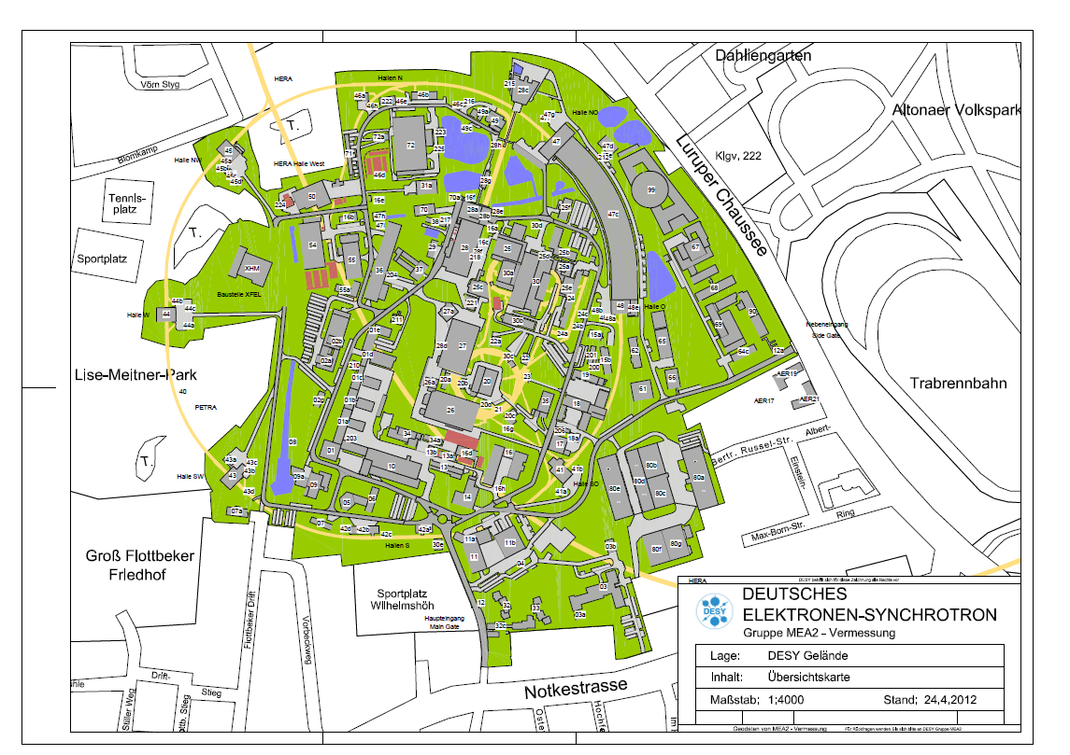
DESY and the Linac

Slide 3
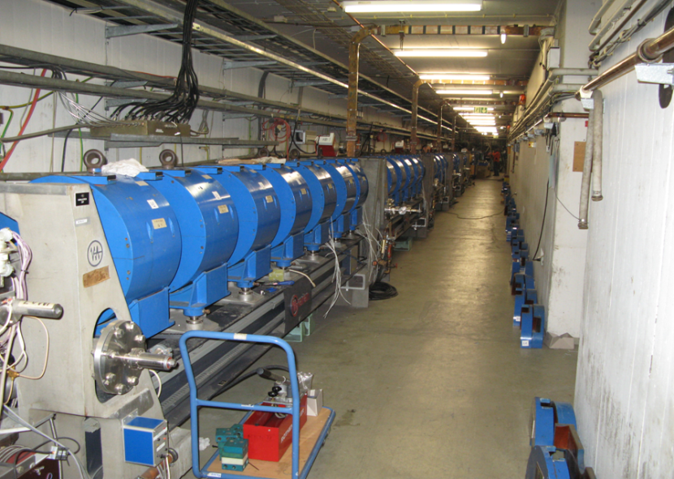
The Linac 2 and PIA
Gun
+
Mod.
Acc
Sect.
#1
Sol.
Acc
Sect.
#2&3
Sol.
Acc
Sect.
#4&5
Acc
Sect.
#6&7
Sol.
Acc
Sect.
#8-12
FODO
PIA
Converter

Slide 4
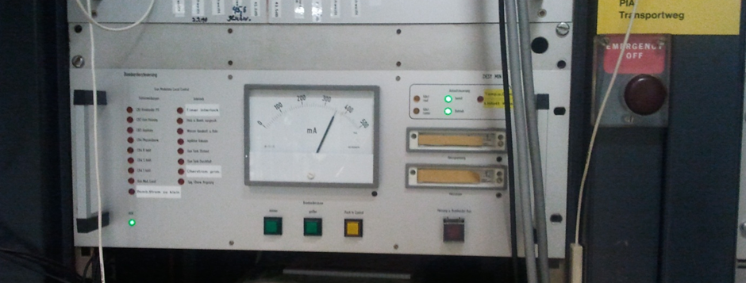
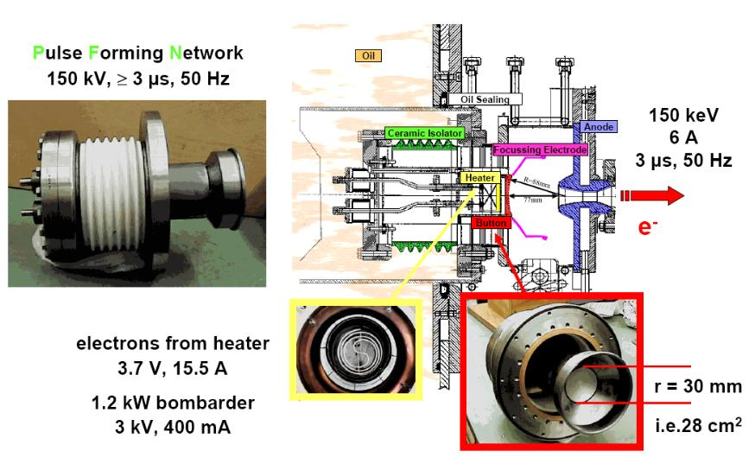
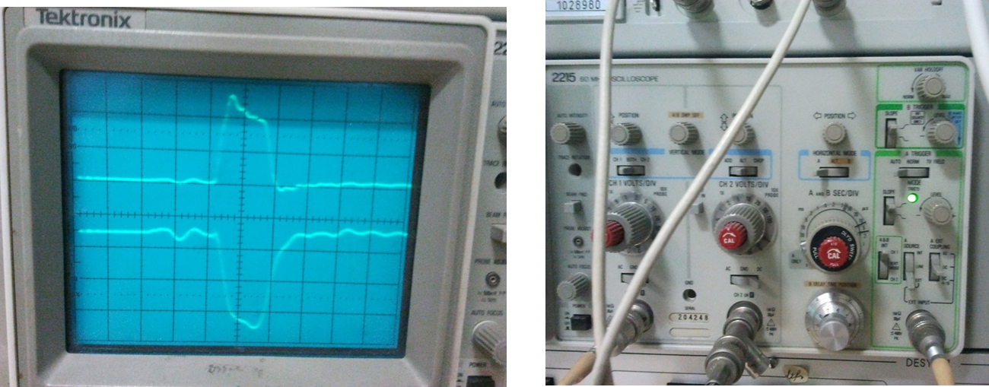
The Gun

Slide 5
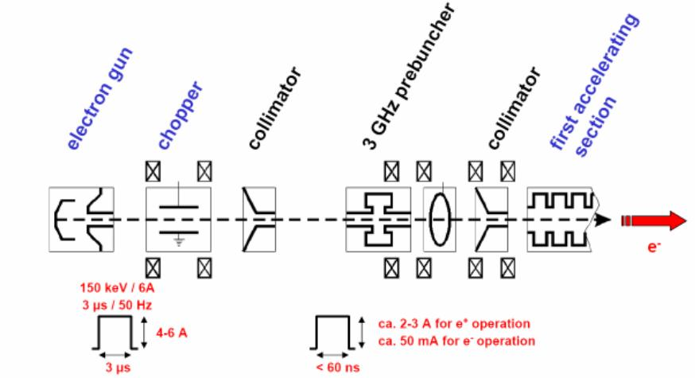
The Injection System

Slide 6
Requirements for the Injector
No Ceramic in Oil
Cathode readily available
High Availability, maybe redundant
2 A bunched current at Converter, the rest dumped at low energy
  Avoid activation of first accelerator sections
  Reduction of unnecessary load on converter and septum
Simple System, to be realized without much R&D
Minimize number of additional Devices

Slide 7
New Injection System
Triode Gun, ca 100 kV, Y796, HVPS available
Valve system like before
No Chopper
3 GHz Prebuncher as before
12 Cells from Linac II Structure + Coupler,
  In Series with Section 2
  Shortened first Cell
Small chicane to merge into linac and for energy filtering

Slide 8
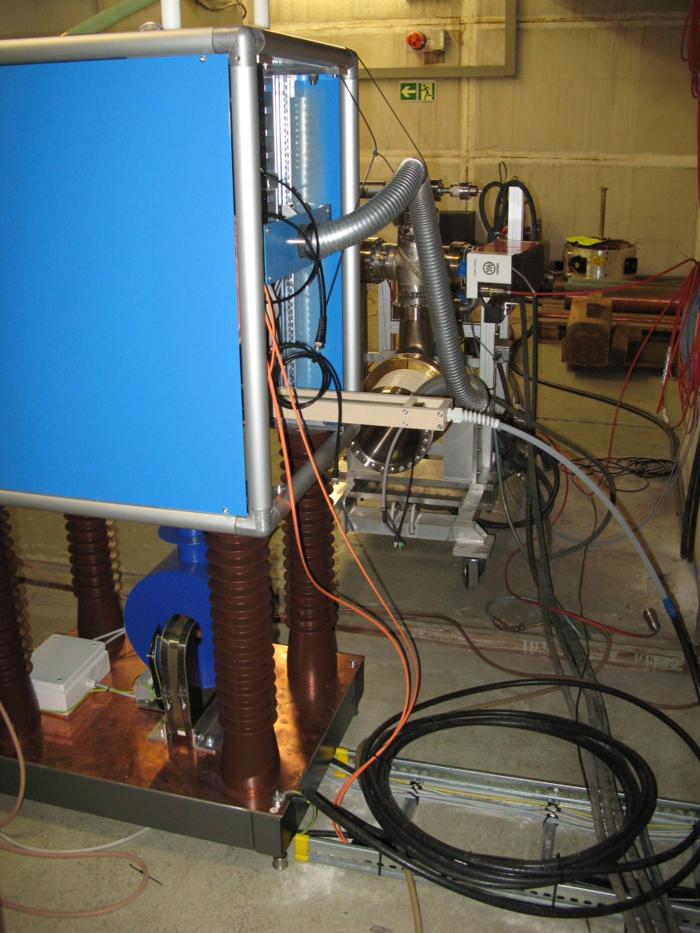
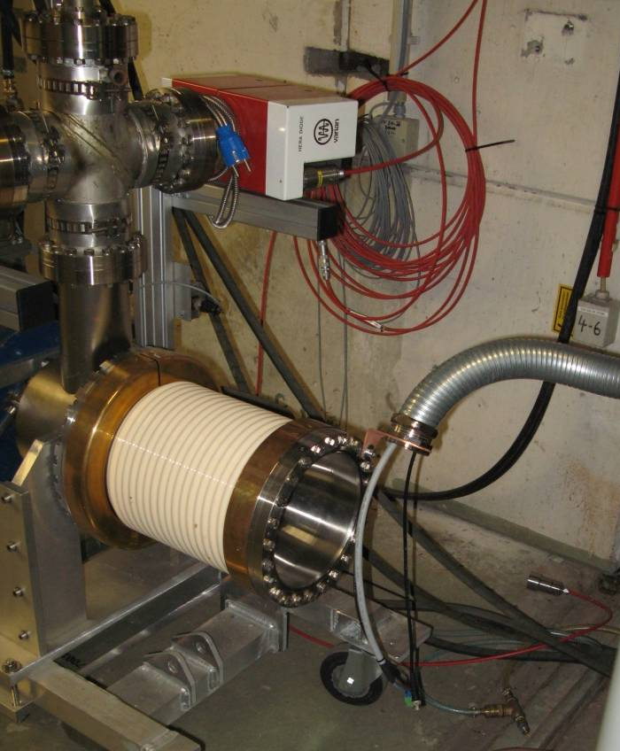
1. Test Setup

Slide 9
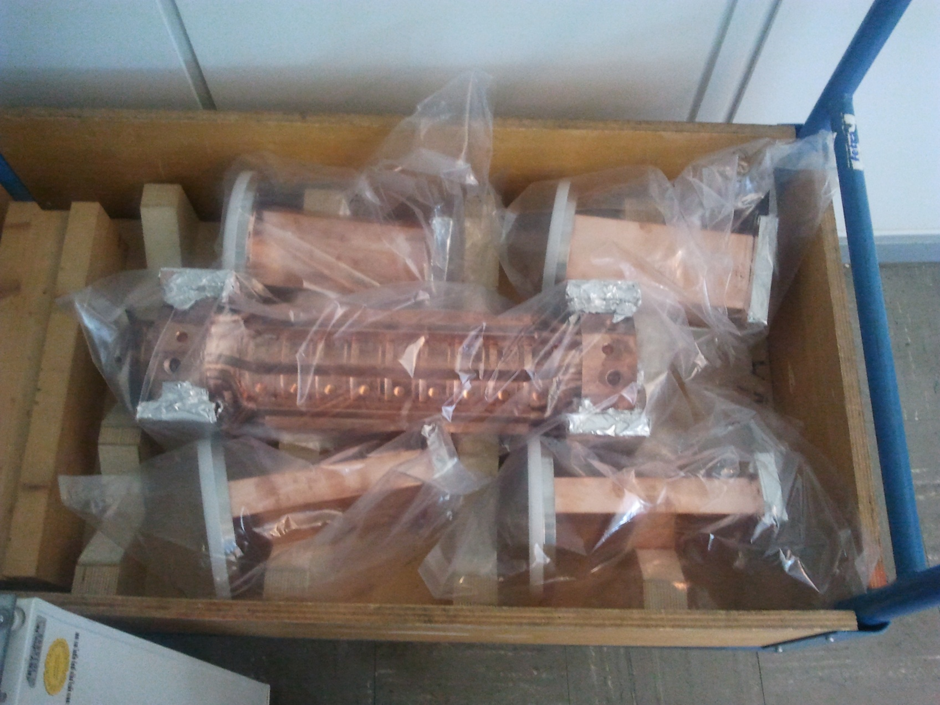
Buncherstruktur

Slide 10
MWS Simulation

Slide 11
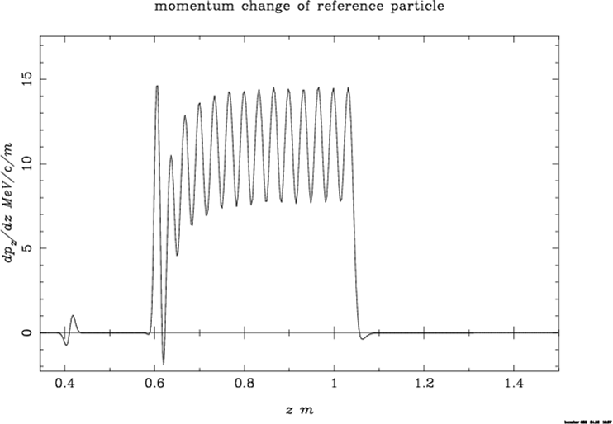
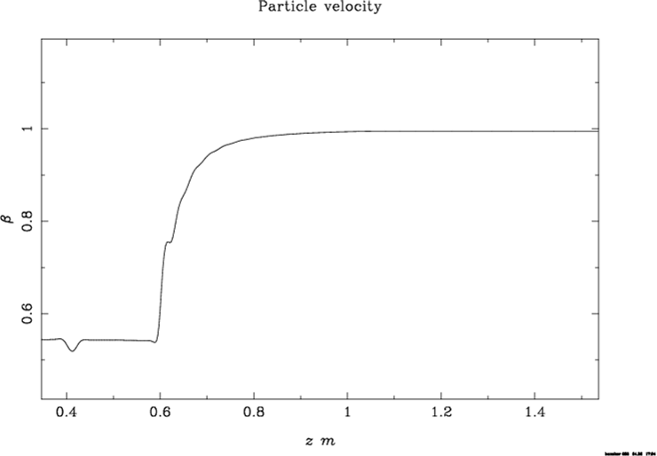
Gradient (Reference Particle)

Slide 12
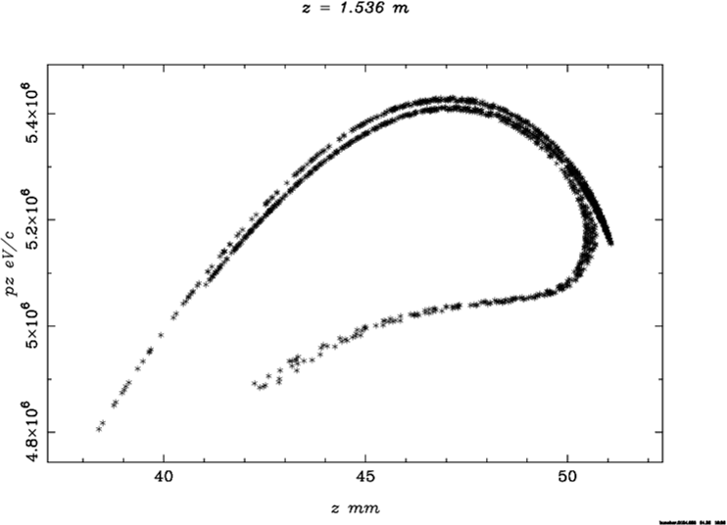
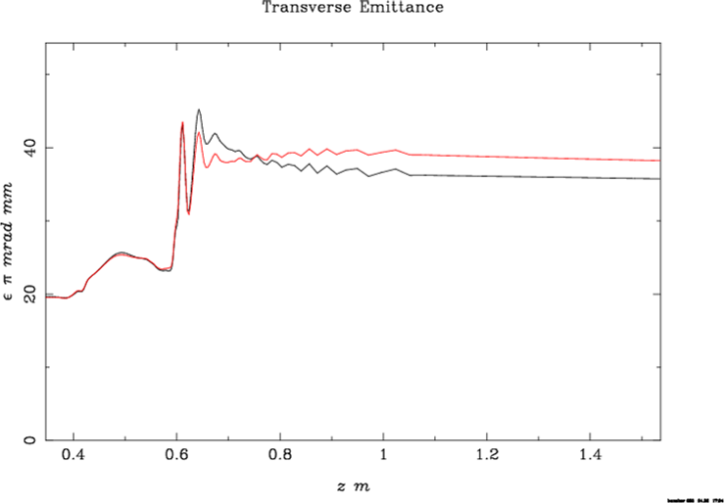
Simulation Results (ASTRA)

Slide 13
Setup with 2 Injectors

Slide 14
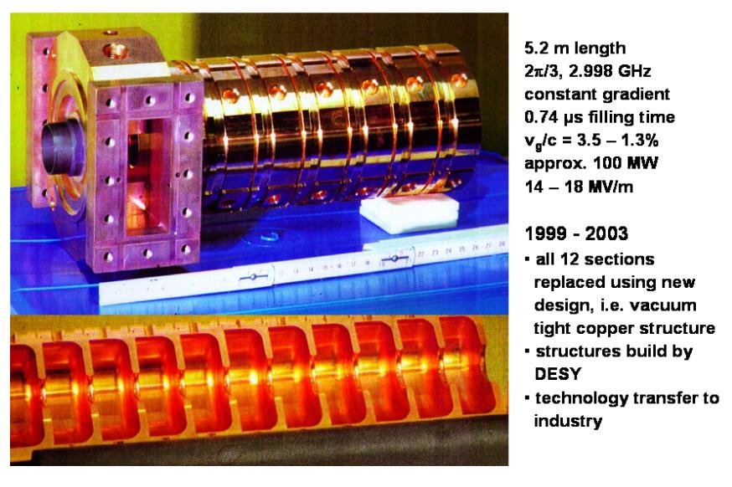
Accelerator Structures

Slide 15
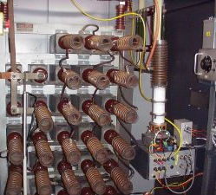
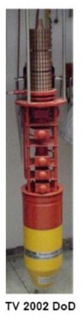
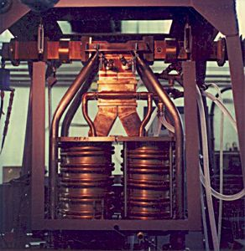
RF Power Amplification
PFN: 42 kV, 4 μs
Trafo → 250 kV
Klystron: 2998 MHz, 25 MW
SLED: 25 MW, 4 μs auf 100 MW, 800 ns

Slide 16
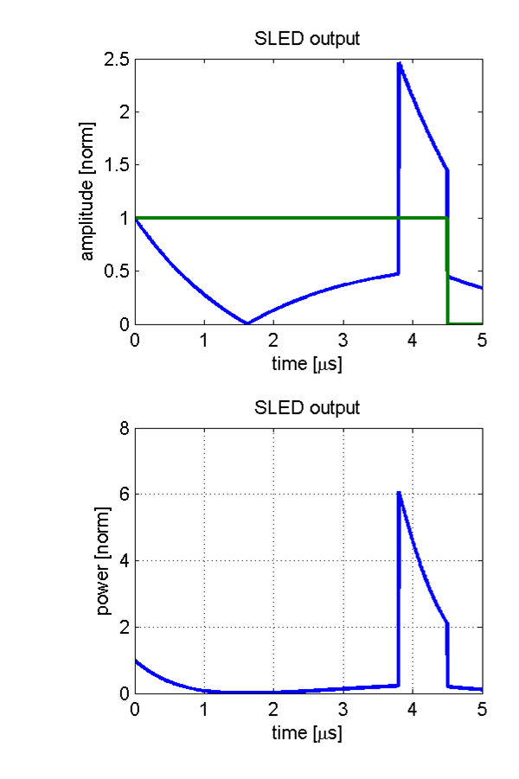
SLED
SLAC ENERGY DOUBLER
Die Leistung vom Klystron füllt die Cavities, die reflektierte Leistung geht zur Struktur
(oben Amplitude unten Leistung)
Ein Phasensprung zur richtigen Zeit ergibt einen Leistungssprung

Slide 17
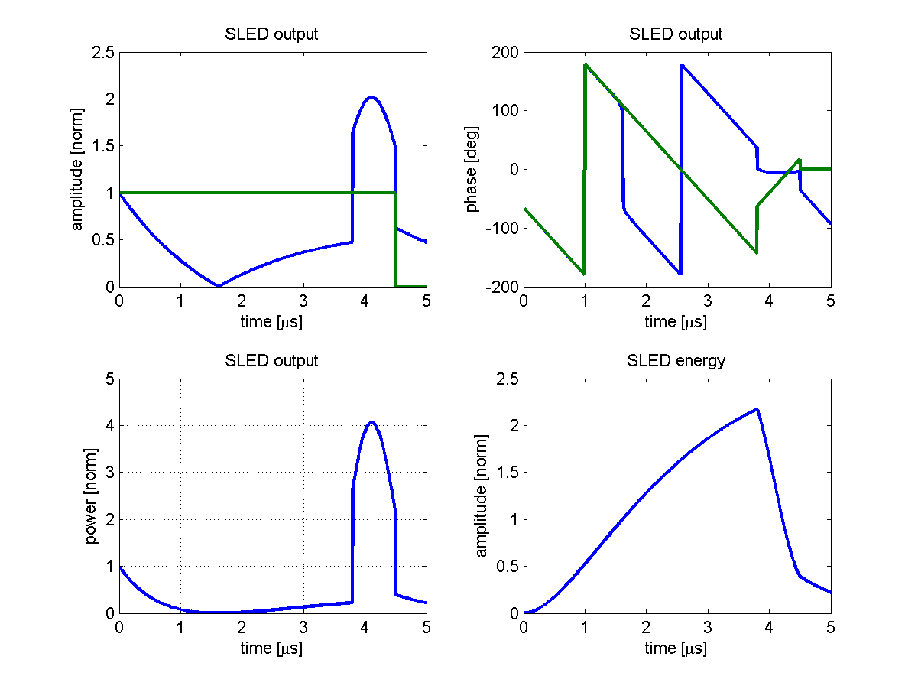
Phasenmodulation

Slide 18
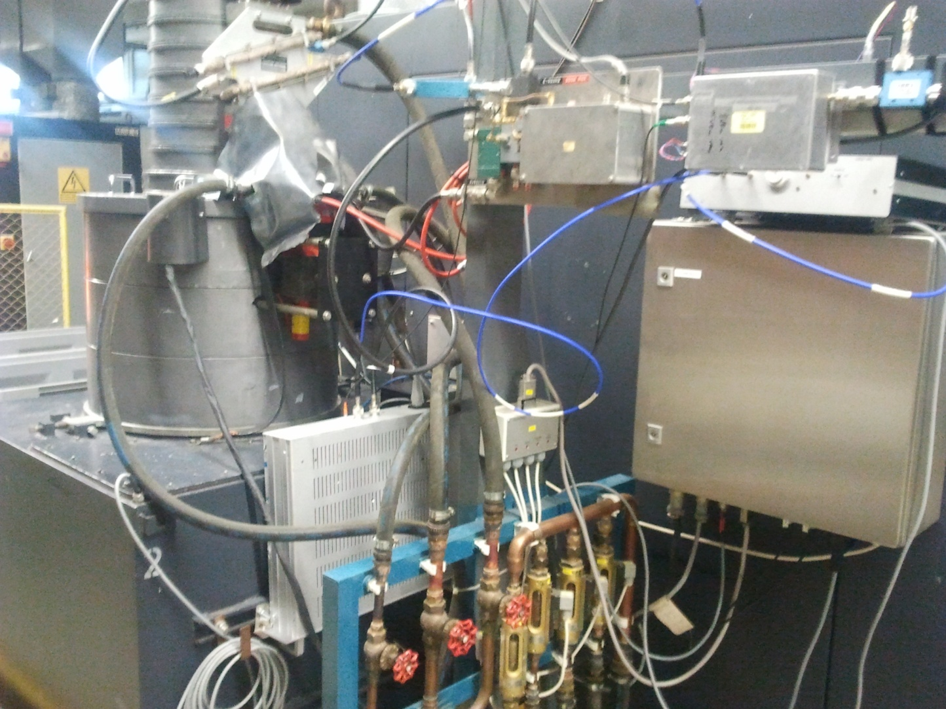
Aufbau am Klystron

Slide 19
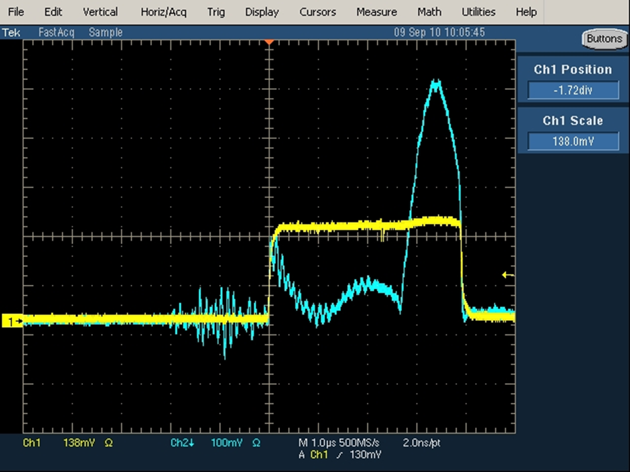
Pulskurve

Slide 20
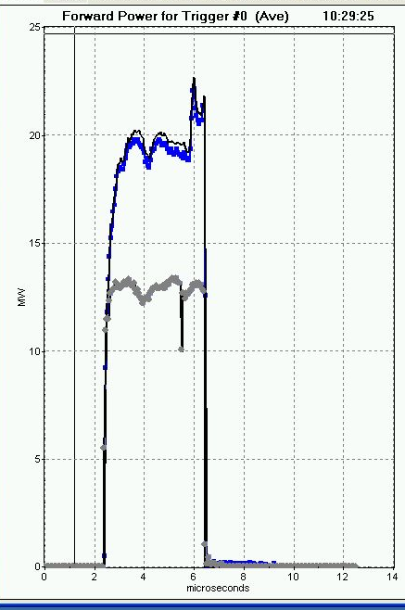
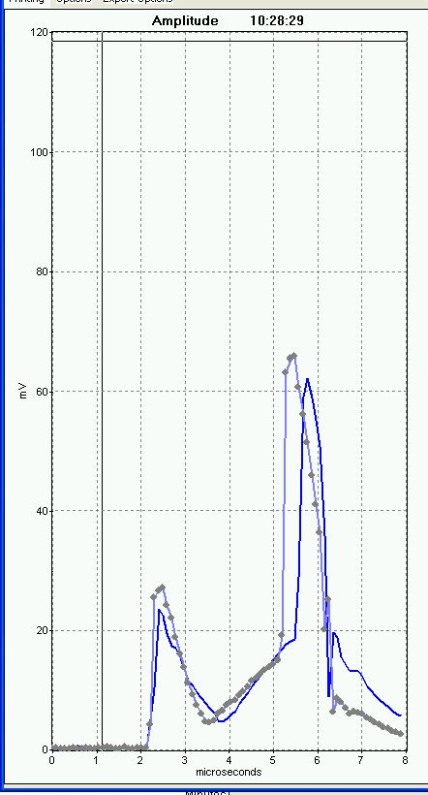
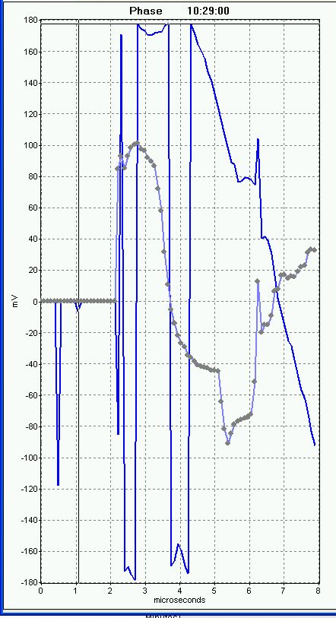
RF Pulses with SLED
Klystron In | Section Out Ampl | Section Out Phase

Slide 21
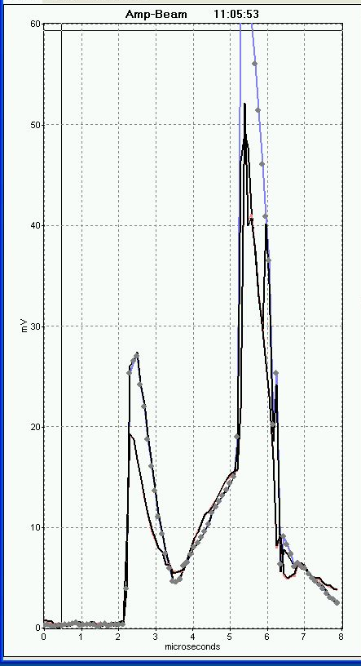
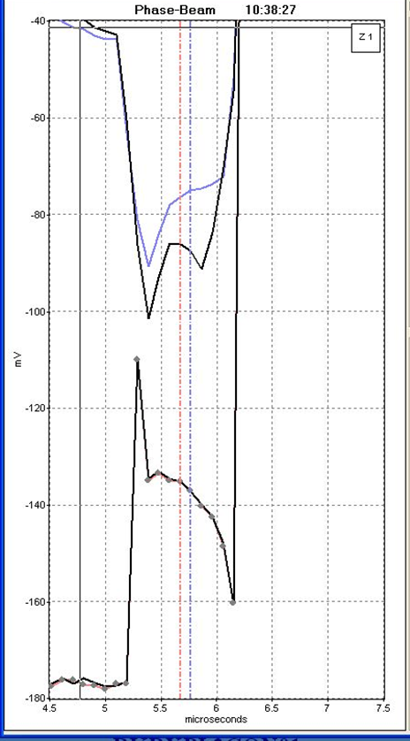
Beam Loading

Slide 22
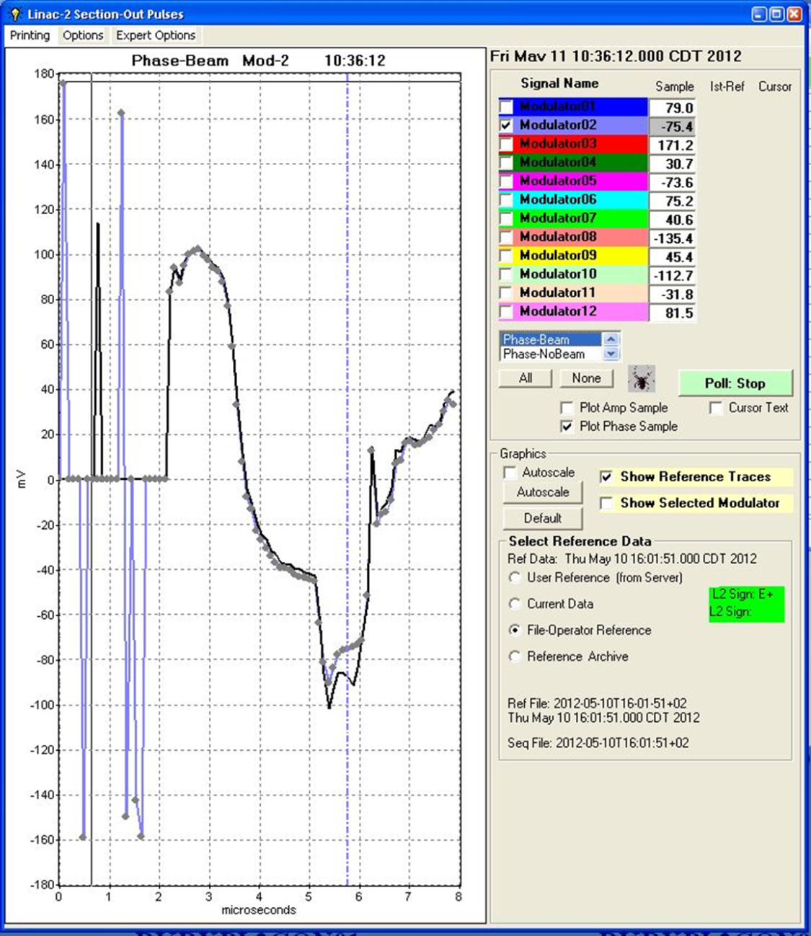

Slide 23
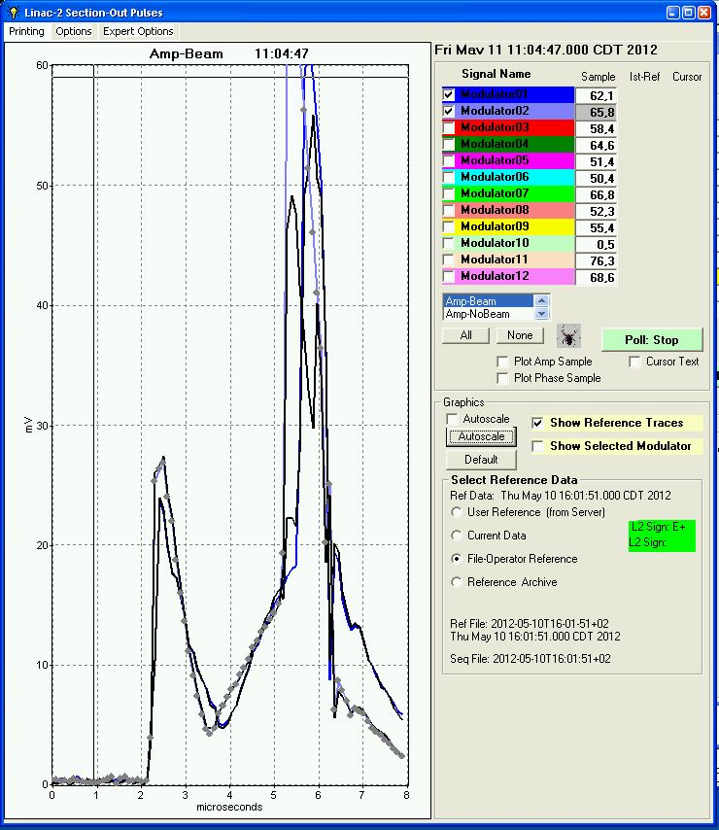

Slide 24
HF Ansteuerung
Die Phasenmodulation funktioniert nur bei kleiner Leistung
Die Modulation ist individuell für jeden Abschnitt
Das jeweilige Klystron benötigt einen eigenen Vorverstärker
R. Jonas hat einen kostengünstigen Weg gefunden, Vorverstärker zu bauen
Inzwischen ist die Ansteuerung durch Klystron 9 durch eine individuelle ersetzt worden

Slide 25
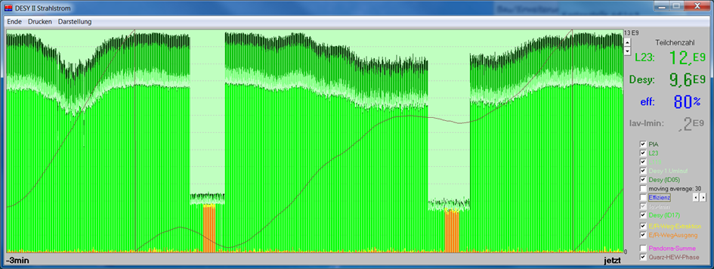
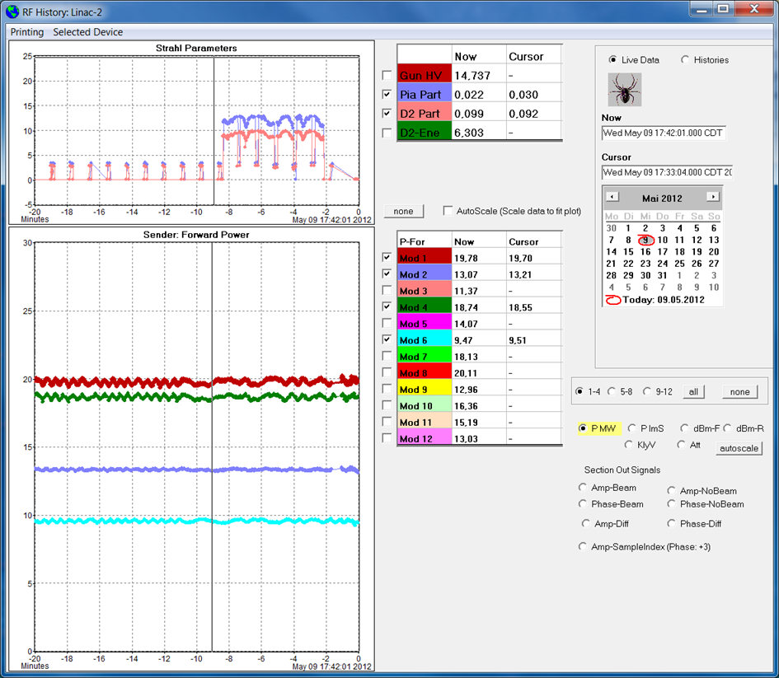
Operation with Crystal Reference

Slide 26
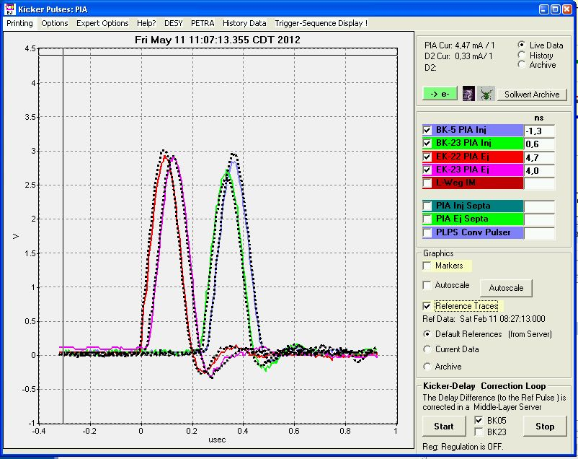
Kicker Pulses (And Control)

Slide 27
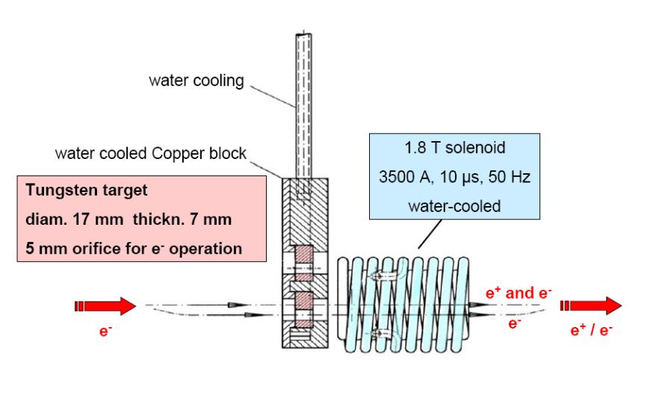
Konverter
Positronen aus dem elektromagnetischen Schauer werden eingefangen und beschleunigt (leider nur 3 ‰)

Slide 28
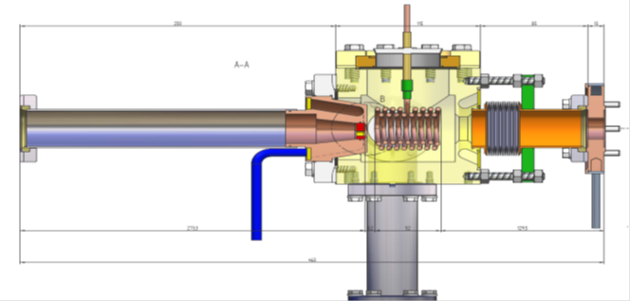
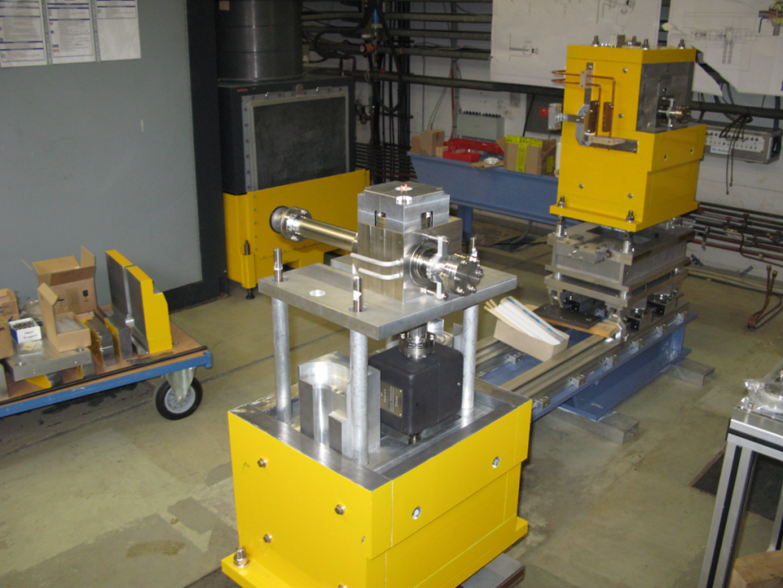
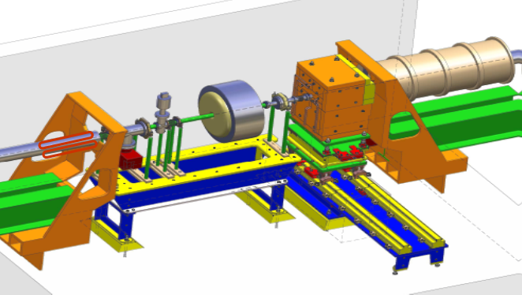
Noch ein Blick auf den neuen Konverter

Slide 29
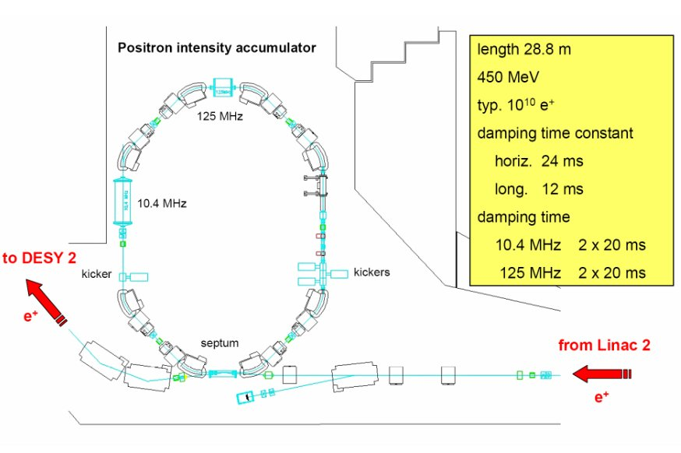
PIA

Slide 30
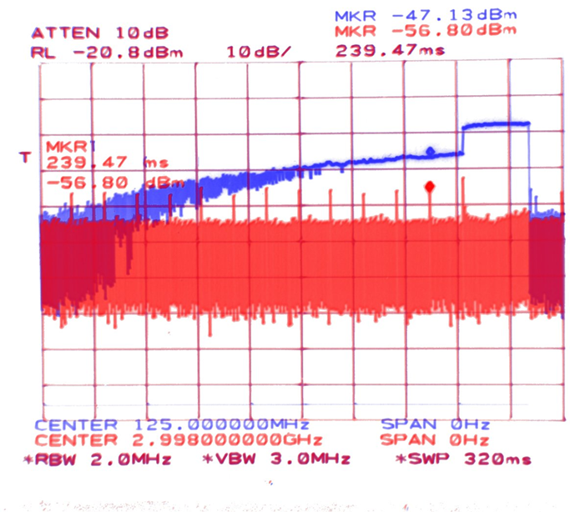
First Turn BPM
Mixer
3.375 GHz
Bandpass
3 GHz
Bandpass
3 GHz
Mixer
3.375 GHz
Lowpass
Amplifier
Amplifier
Lowpass
AM/PM
Readout
button 1
button 2
position
readout
zero crossing
detectors
φ
u
phase to voltage
90° Hybrid

Slide 31
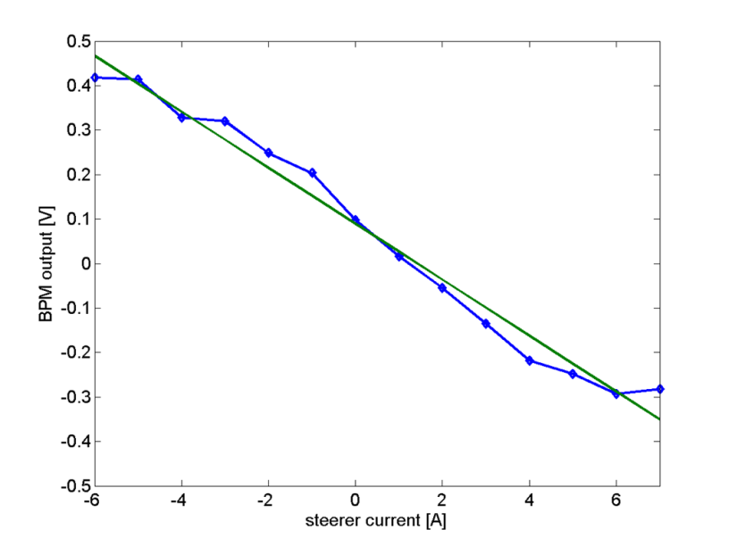
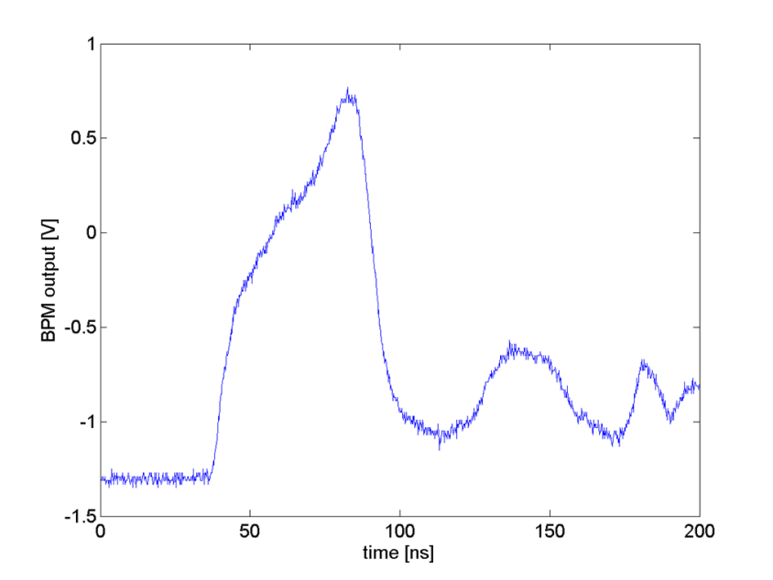
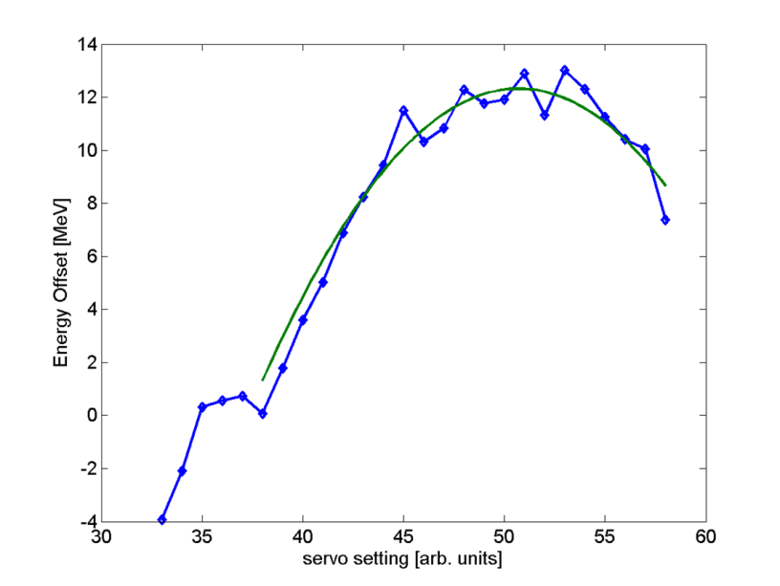
Messkurven

Slide 32
Zur BPM-Situation
Der First-Turn BPM funktioniert im Prinzip
Ausbau und Erweiterung auf BPMs im Linac wird mit kleiner Priorität fortgeführt
Neuer Injektor bekommt ebenfalls BPMs
PIA-BPMs wurden neulich für Tune-Messungen benutzt, Auswertung läuft

Slide 33
Sonstiges
Ladungsautomatik fuer PIA
Austausch der Phasenschieber
Verluste im Quarz-Betrieb

Slide 34
PIA
PIA akkumuliert pro Zyklus 50 ns Teilchenbursts (10.4 MHz Cavity)
Pulslänge wird auf unter 3 ns (RMS) gedämpft bevor 125 MHz eingeschaltet werden, die die Pulslänge auf weniger als 1 ns herunterbringt
Momentan werden im DORIS-Mode etwa 5 Zyklen akkumuliert, es ist aber ohne weiteres möglich, deutlich länger zu akkumulieren (Test steht noch aus)

Slide 35

An der Gun werden 6 A Elektronen erzeugt, davon erreichen 1.6 A den Konverter, woraus dann ca 5 mA Positronen erzeugt werden, pro Zyklus also 250 pC (1.6·10⁹)
Nach einem Jahr kontinuierlichem Positronenbetrieb wären das ca 8 mC (5·10¹⁶) oder 44 pg.
Wollte man daraus eine Antimateriebombe bauen, hätte diese einen Energiegehalt von 4 kJ (≈1kcal) bzw. die Sprengkraft von 1 g TNT
…oder das Äquivalent von einem TicTac

Slide 36
Thank You

